Slide 1
Le graphique 2D

Slide 2
Introduction
Texture = une image décodée (par exemple png) et envoyée au GPU.
Une géométrie est alors décrite et la texture est appliquée.
Il faut indiquer les correspondances de points entre la texture et la géométrie.
Un rectangle qui est une sous-partie d’une texture est appelé une région (texture region).

Slide 3
Introduction
Pour dessiner,
la texture est chargée (elle devient courante)
la géométrie est indiquée.
La taille et la position sur l’écran sont déterminées par la géométrie et le viewport OpenGL (voir plus tard).
Il est courant de dessiner les textures dans des rectangles.
Il est également courant d’utiliser plusieurs fois la même texture ou plusieurs régions de la même texture.
Optimisation = regrouper les instructions en paquet.
Classe SpriteBatch.

Slide 4
SpriteBatch
SpriteBatch reçoit une texture et les coordonnées de chaque rectangle à tracer.
Les informations sont collectées mais pas envoyées au GPU.
Les informations sont envoyées à la fin du SpriteBatch ou à l’arrivée d’une nouvelle texture
Changer souvent de texture implique un envoi fréquent au GPU.
Il est donc courant de stocker les petites textures dans une seule grosse texture et d’utiliser des texture region (voir TexturePacker plus tard).
La texture ne change pas mais la région change
Les paquets sont plus gros et le code mieux optimisé pour le GPU.

Slide 5
SpriteBatch
Squelette :
public class Game implements ApplicationListener {
private SpriteBatch _batch;
public void create () {
_batch = new SpriteBatch();
}
public void render () {
Gdx.gl.glClear(GL10.GL_COLOR_BUFFER_BIT); // Efface l’écran
batch.begin();
// Dessins
batch.end();
}
…
}

Slide 6
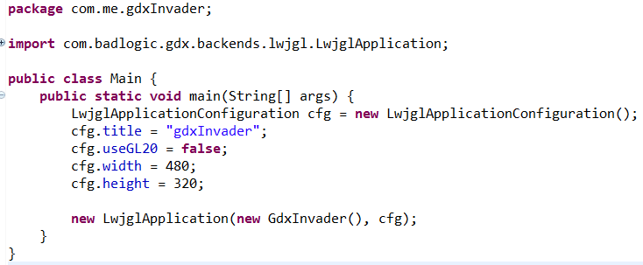
Texture
Prendre en compte une image.
Le fichier devrait se situer dans « assets ».
GL 1.0 → dimension en puissance de 2
Pour passer en GL 2.0 :

Slide 7

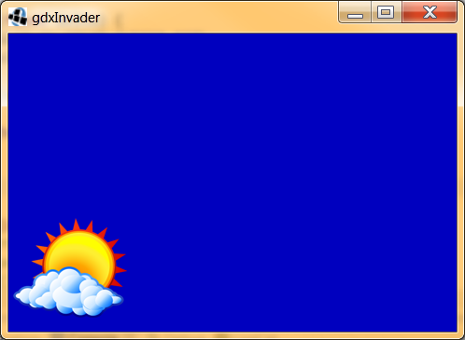
Texture
Exemple (128x128px) :
(0,0) en bas à gauche
public class InvaderScreen implements Screen {
private Texture _texture;
private SpriteBatch _batch;
public InvaderScreen() {
_texture = new Texture(Gdx.files.internal("data/soleil.png"));
_batch = new SpriteBatch();
}
@Override public void render(float delta) {
Gdx.gl.glClear(GL10.GL_COLOR_BUFFER_BIT);
Gdx.gl.glClearColor(0, 0, .75f, 0);
_batch.begin();
_batch.draw(_texture, 0, 0);
_batch.end();
}
}

Slide 8
Texture
Variantes
Method signature | Description
draw(Texture texture, float x, float y) | Draws the texture using the texture's width and height
draw(Texture texture, float x, float y, int srcX, int srcY, int srcWidth, int srcHeight) | Draws a portion of the texture.
draw(Texture texture, float x, float y, float width, float height, int srcX, int srcY, int srcWidth, int srcHeight, boolean flipX, boolean flipY) | Draws a portion of a texture, stretched to the width and height, and optionally flipped.
draw(Texture texture, float x, float y, float originX, float originY, float width, float height, float scaleX, float scaleY, float rotation, int srcX, int srcY, int srcWidth, int srcHeight, boolean flipX, boolean flipY) | This monster method draws a portion of a texture, stretched to thewidth and height, scaled and rotated around an origin, and optionally flipped.
draw(Texture texture, float x, float y, float width, float height, float u, float v, float u2, float v2) | This draws a portion of a texture, stretched to the width and height. This is a somewhat advanced method as it uses texture coordinates from 0-1 rather than pixel coordinates.
draw(Texture texture, float[] spriteVertices, int offset, int length) | This is an advanced method for passing in the raw geometry, texture coordinates, and color information. This can be used to draw any quadrilateral, not just rectangles.

Slide 9
Mélange (Blending)
Par défaut, le blending est actif.
Les parties transparentes ne sont pas traitées
Si le blending est désactivé, l’image est affecté par la totalité de la texture.
→Efficacité !
→le Blending devrait être désactivé sauf si nécessaire.
Par exemple, affichage du fond d’écran
Attention : ne pas oublier d’effacer l’écran.

Slide 10
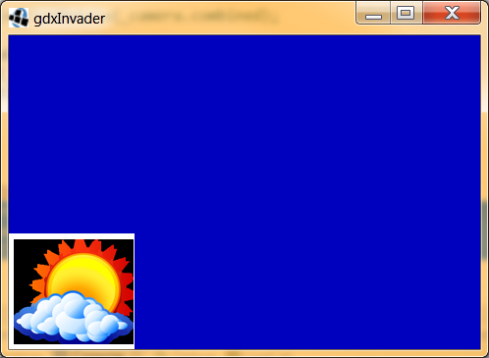
Mélange (Blending)
Exemple :
public class InvaderScreen implements Screen {
private Texture _texture;
private SpriteBatch _batch;
public InvaderScreen()
{
_texture = new Texture(Gdx.files.internal("data/soleil.png"));
_batch = new SpriteBatch();
}
@Override
public void render(float delta) {
Gdx.gl.glClear(GL10.GL_COLOR_BUFFER_BIT);
Gdx.gl.glClearColor(0, 0, .75f, 0);
_batch.begin();
_batch.disableBlending();
_batch.draw(_texture, 0, 0);
_batch.disableBlending();
_batch.end();
}
}

Slide 11

Viewport
Portion visible du monde sur l’écran du dispositif
Par défaut :
L’écran
Le monde (world)
La fenêtre (ViewPort)
(0,0)
(0,0)

Slide 12
Viewport
En cas de déplacement d’un objet :
L’écran
Le monde (world)
La fenêtre (ViewPort)
(0,0)
(0,0)
public class InvaderScreen … {
…
batch.draw(_texture, 100, 100);
…
}

Slide 13
Viewport
En cas de redimenssionnement de l’écran, le viewport ne change pas !
L’écran
Le monde (world)
La fenêtre (ViewPort)
(0,0)
(0,0)

Slide 14
Viewport
Gérer son propre ViewPort = Camera
OrthographicCamera
Création de la caméra :
public class InvaderScreen implements Screen {
…
private OrthographicCamera _camera;
public InvaderScreen()
{
…
_camera=new OrthographicCamera();
}
…
}

Slide 15
Viewport
Dimensionner le ViewPort
resize
Le ViewPort change à chaque changement de taille d’écran
public class InvaderScreen implements Screen {
…
@Override
public void resize(int width, int height) {
_camera.setToOrtho(false, width, height);
_camera.position.set (width / 2, height / 2, 0);
_camera.update();
}
…
}

Slide 16
Viewport
Prise en compte de la caméra
render
public class InvaderScreen implements Screen {
…
@Override
public void render(float delta) {
Gdx.gl.glClear(GL10.GL_COLOR_BUFFER_BIT);
Gdx.gl.glClearColor(0, 0, .75f, 0);
_batch.setProjectionMatrix(_camera.combined);
_batch.begin();
_batch.draw(_texture, 0, -10);
_batch.end();
}
…
}

Slide 17
Viewport
Modifier l’écran → changer le ViewPort
La même échelle est conservée
L’écran
Le monde (world)
La fenêtre (ViewPort)
(0,0)
(0,0)

Slide 18
Viewport
Changer l’échelle
→ Changer le Viewport
L’écran
Le monde (world)
La fenêtre (ViewPort)
(0,0)
(0,0)

Slide 19
Viewport
Déplacer tous les objets
→ Déplacer le Viewport
L’écran
Le monde (world)
(0,0)
La fenêtre (ViewPort)
(0,0)
public class InvaderScreen … {
…
_camera.position.set (0, 0);
…
}

Slide 20
Sprite
Regrouper dans un seul objet
La texture
La région
La géométrie
Attention
On associe des données modèle avec des données vue
Cela va à l’encontre d’une approche MVC
private Sprite sprite;
...
texture = new Texture(Gdx.files.internal("image.png"));
sprite = new Sprite(texture, 20, 20, 50, 50);
sprite.setPosition(10, 10);
sprite.setRotation(45);
...
batch.begin();
sprite.draw(batch);
batch.end();

Slide 21
Pixmap
Préparer une image
pour être stockée en mémoire.
Pour être téléchargée dans le GPU sous la forme d’une texture.
On peut dessiner des lignes, des rectangles, etc. et même dessiner pixel par pixel
Création à partir
d'un tableau d'octets contenant les données d'image codées en tant que JPEG , PNG ou BMP
d’un fichier
de ses dimensions et son format.

Slide 22
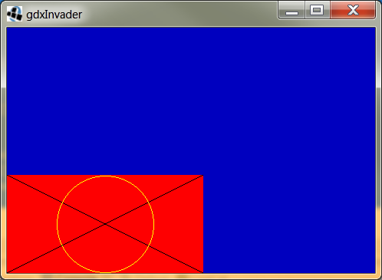
Pixmap
public class InvaderScreen implements Screen {
private Texture _texture;
private SpriteBatch _batch;
private Pixmap _pixmap;
public InvaderScreen() {
_batch = new SpriteBatch();
_pixmap = new Pixmap(256,128, Pixmap.Format.RGBA8888);
_pixmap.setColor(Color.RED);
_pixmap.fill();
_pixmap.setColor(Color.BLACK);
_pixmap.drawLine(0, 0, _pixmap.getWidth()-1, _pixmap.getHeight()-1);
_pixmap.drawLine(0, _pixmap.getHeight()-1, _pixmap.getWidth()-1, 0);
_pixmap.setColor(Color.YELLOW);
_pixmap.drawCircle(_pixmap.getWidth()/2, _pixmap.getHeight()/2, _pixmap.getHeight()/2 - 1);
_texture = new Texture(_pixmap);
_pixmap.dispose();
}
@Override public void render(float delta) {
Gdx.gl.glClear(GL10.GL_COLOR_BUFFER_BIT);
Gdx.gl.glClearColor(0, 0, .75f, 0);
_batch.begin();
_batch.draw(_texture, 0, 0);
_batch.end();
}
…
}
_batch.begin();
_batch.draw(_texture, 0, 0);
_batch.end();

Slide 23
Pixmap
Les différents formats possibles :
RGBA8888 - "True Color". Chaque composante (R, G, B, A) est un octet de 8 bits pour obtenir des couleurs de haute qualité avec transparence.
RGBA4444 – Similaire au précédent mais avec seulement 4bits par composante. Cela permet de meilleures performances et une consommation mémoire moins importante.
RGB565 – Les composantes rouges et bleues sont représentées sur 5bits. Le vert l’est sur 6bits car l’oeil humain perçoit généralement plus de nuances de vert.
LuminanceAlpha – Image à niveau de gris avec une composante de transparence. Les couleurs à niveau de gris ont les trois composantes RGB égales. Ainsi (R=127, G=127, B=127, A=255) est représenté par LuminanceAlpha: (L=127, A=255). Chaque composante utilise 8 bits.
Alpha – Image particulière qui ne stocke que la transparence sur 8 bits.
Intensity – Image particulière avec un seul canal. Par exemple, une couleur (L=127) sera équivalente à (R=127, G=127, B=127, A=127).

Slide 24
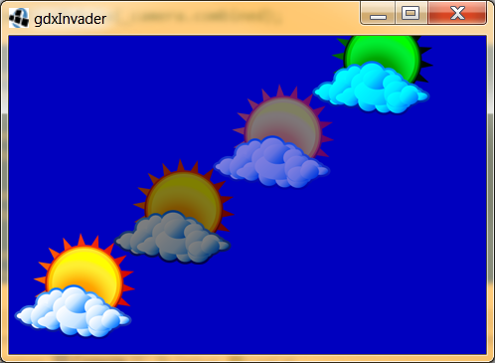
Tinting
Méthode setColor (SpriteBatch, Sprite)
Modifier la couleur
Par défaut Color.WHITE (1,1,1,1)
_batch.begin();
_batch.setColor (Color.WHITE);
_batch.draw(_texture, 0, 0);
_batch.setColor(.5f, .5f, .5f, 1f);
_batch.draw(_texture, 100, 75);
_batch.setColor(1f, 1f, 1f, .5f);
_batch.draw(_texture, 200, 150);
_batch.setColor(0f, 1f, 1f, 1f);
_batch.draw(_texture, 300, 225);
_batch.end();

Slide 25
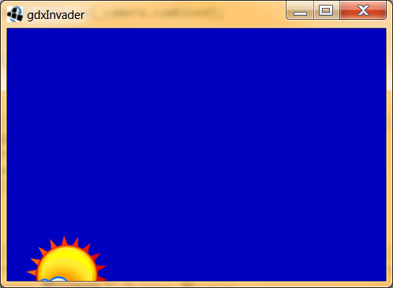
TextureRegion
Prendre en compte une partie d’une texture
Créer la texture et ensuite créer la région
public class InvaderScreen implements Screen {
private Texture _texture;
private TextureRegion _region;
private SpriteBatch _batch;
public InvaderScreen() {
_texture = new Texture(Gdx.files.internal("data/soleil.png"));
_region = new TextureRegion (
_texture,
0, 0,
_texture.getWidth(),
_texture.getHeight() /2);
…
}
@Override public void render(float delta) {
…
_batch.draw(_region, 0, 0);
…
}
}

Slide 26
TextureRegion
Variantes
Method signature | Description
draw(TextureRegion region, float x, float y) | Draws the region using the width and height of the region.
draw(TextureRegion region, float x, float y, float width, float height) | Draws the region, stretched to the width and height.
draw(TextureRegion region, float x, float y, float originX, float originY, float width, float height, float scaleX, float scaleY, float rotation) | Draws the region, stretched to the width and height, and scaled and rotated around an origin.

Slide 27
Texture Atlases
Simplifier l’usage de TextureRegion
Classe TextureAtlas
Accéder aux texture stockées sous forme de régions dans une image unique
Créer l’image unique qui va contenir les différentes textures

Slide 28
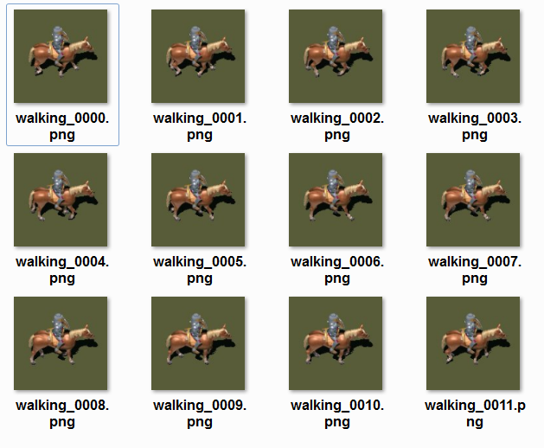
Texture Atlases
Les images : http://www.reinerstilesets.de/

Slide 29
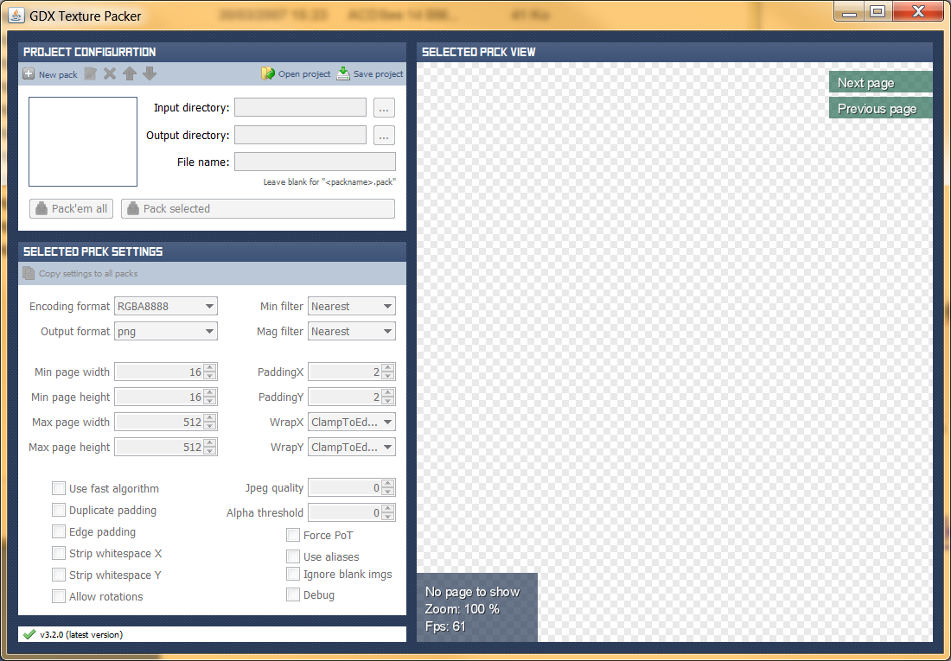
Texture Atlases
Plusieurs outils
http://www.codeandweb.com/texturepacker
https://code.google.com/p/libgdx-texturepacker-gui/
Ce dernier ne demande pas d’installation
Exécuter gdx-texturepacker

Slide 30
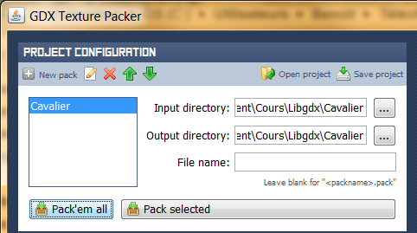
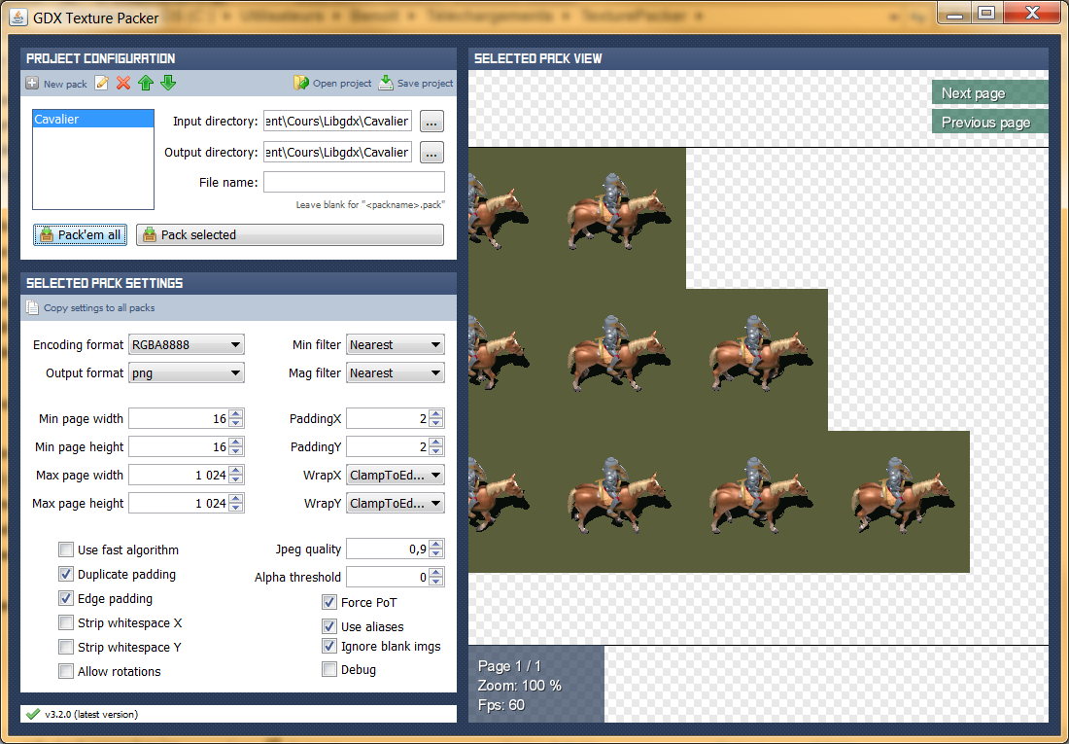
Texture Atlases
Créer un pack :
Pack’em all :

Slide 31
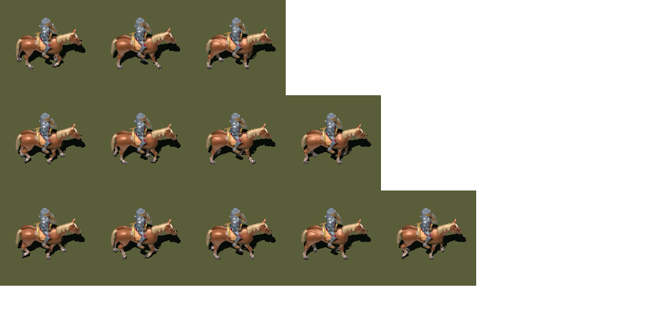
Texture Atlases
Dans le répertoire de sortie :
Un fichier Cavalier.png
Un fichier Cavalier.pack
Fichier texte avec les positions des textures dans l’image
Et les index … car les noms des fichiers étaient nom_n°
Cavalier.png
format: RGBA8888
filter: Nearest,Nearest
repeat: none
walking
rotate: false
xy: 1, 293
size: 144, 144
orig: 144, 144
offset: 0, 0
index: 0
walking
rotate: false
xy: 1, 147
size: 144, 144
orig: 144, 144
offset: 0, 0
index: 1
walking
rotate: false
xy: 147, 293
…

Slide 32
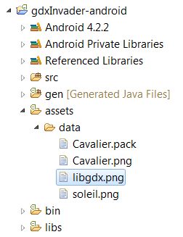
Texture Atlases
Ajouter ces deux fichiers au projet dans Eclipse
Charger le fichier pack pour créer l’atlas
public class InvaderScreen implements Screen {
private TextureAtlas _spriteSheet;
public InvaderScreen() {
…
_spriteSheet = new TextureAtlas(Gdx.files.internal("data/Cavalier.pack"));
}
…
}

Slide 33
Texture Atlases
Accéder aux Sprite à l’intérieur de l’atlas :
Nom du fichier d’origine
CreateSprite
Retourne le premier Sprite dont le nom correspond
CreateSprites
Retourne un array de Sprites dont le nom correspond
En respectant les index

Slide 34
Texture Atlases
Extraire les Sprites de l’atlas :
…
import com.badlogic.gdx.utils.Array;
public class InvaderScreen implements Screen {
private SpriteBatch _batch;
private TextureAtlas _spriteSheet;
private Array<Sprite> _skeleton;
public InvaderScreen() {
_batch = new SpriteBatch();
_spriteSheet = new TextureAtlas(Gdx.files.internal("data/Cavalier.pack"));
_skeleton = _spriteSheet.createSprites("walking");
}
…
}

Slide 35
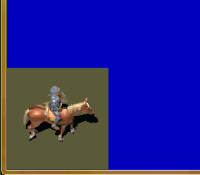
Texture Atlases
Utiliser et animer les Sprites :
public class InvaderScreen implements Screen {
private int _cpt = 0;
private float _elapsedTime = 0;
private final float _frameLength = .075f;
@Override public void render(float delta) {
Gdx.gl.glClear(GL10.GL_COLOR_BUFFER_BIT);
Gdx.gl.glClearColor(0, 0, .75f, 0);
_elapsedTime += delta;
while (_elapsedTime > _frameLength) {
_elapsedTime -= _frameLength;
_cpt = (_cpt + 1) % _skeleton.size;
}
_batch.begin();
_skeleton.get(_cpt).draw (_batch);
_batch.end();
}
…
}

Slide 36
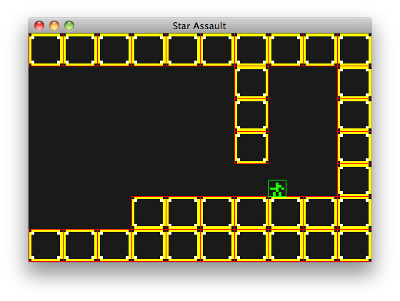
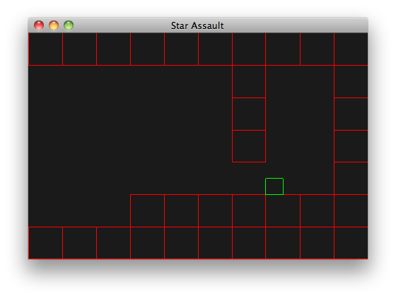
ShapeRenderer
Afficher des
Points,
Lignes,
Cercles,
Rectangles,
Etc.
Utile pour le debug …

Slide 37
ShapeRenderer
Les commandes sont “batchées”
Exemple classique d’usage :
camera.update();
shapeRenderer.setProjectionMatrix(camera.combined);
shapeRenderer.begin(ShapeType.Line);
shapeRenderer.setColor(1, 1, 0, 1);
shapeRenderer.line(x, y, x2, y2);
shapeRenderer.rect(x, y, width, height);
shapeRenderer.circle(x, y, radius);
shapeRenderer.end();
shapeRenderer.begin(ShapeType.Filled);
shapeRenderer.setColor(0, 1, 0, 1);
shapeRenderer.rect(x, y, width, height);
shapeRenderer.circle(x, y, radius);
shapeRenderer.end();

Slide 38
Les collisions
Méthode Simple : utiliser la classe Intersector
Cette classe fournit différentes méthodes statiques pour tester
Distances
Intersections
Superposition
Entre différentes géométries
Triangles, Cercles, Rectangles, etc.

Slide 39
Les collisions
Pour obtenir le rectangle intersecté :
public static boolean intersect(
Rectangle r1,
Rectangle r2,
Rectangle intersection)
{
if (!r1.overlaps(r2)) {
return false;
}
float x = Math.max(r1.x, r2.x);
float y = Math.max(r1.y, r2.y);
float width = Math.min(r1.x + r1.width, r2.x + r2.width) - x;
float height = Math.min(r1.y + r1.height, r2.y + r2.height) - y;
intersection.set(x, y, width, height);
return true;
}

Slide 40
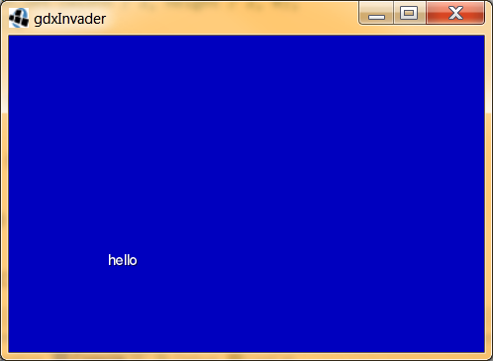
Le Texte
Classe BitmapFont
Par défaut une police Arial 15 est disponible
public class InvaderScreen implements Screen {
private SpriteBatch _batch;
private BitmapFont _font;
public InvaderScreen() {
_batch = new SpriteBatch();
_font = new BitmapFont();
}
@Override public void render(float delta) {
Gdx.gl.glClear(GL10.GL_COLOR_BUFFER_BIT);
Gdx.gl.glClearColor(0, 0, .75f, 0);
_batch.begin();
_font.draw (_batch, "hello", 100, 100);
_batch.end();
}
…
}

